Slide 1
Русский язык
2 класс

Slide 2
Русский язык
Тема урока:
«Один или много»

Slide 3
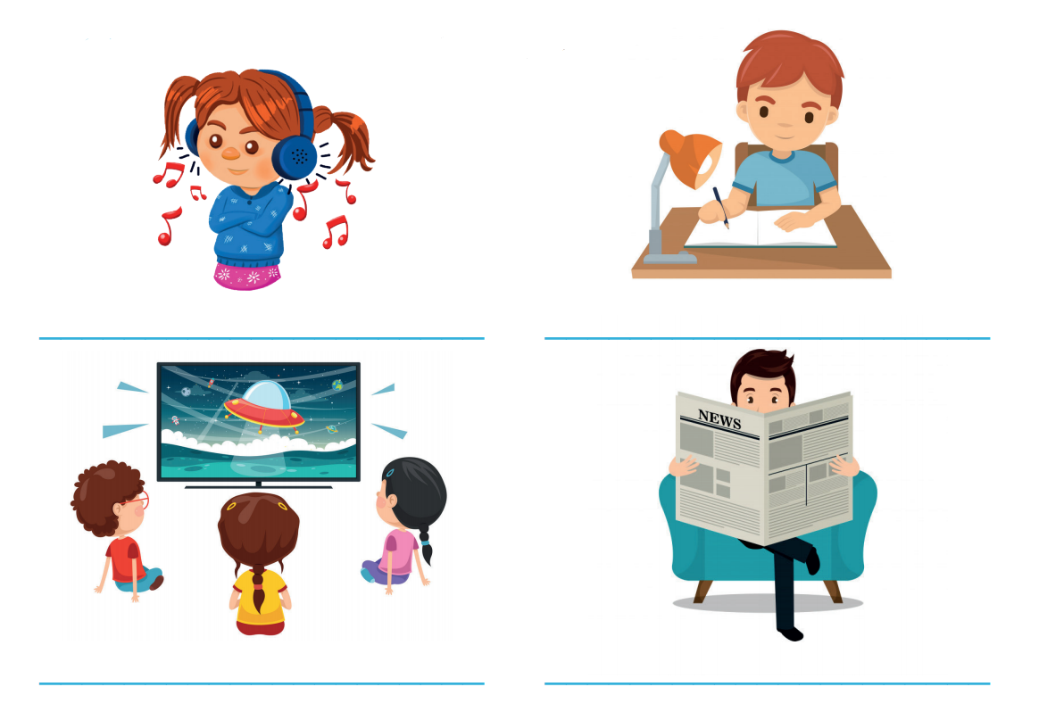
Дома́шнее зада́ние
Что они́ де́лают?
Она́ слу́шает му́зыку.
Он пи́шет расска́з.
Они́ смо́трят телеви́зор.
Он чита́ет газе́ту.

Slide 4
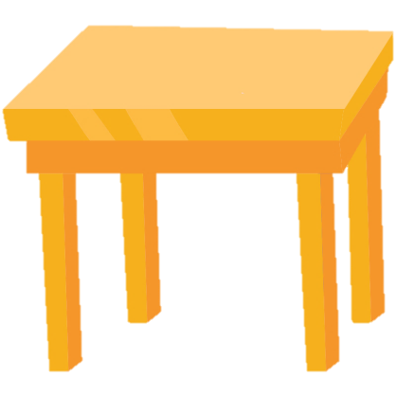
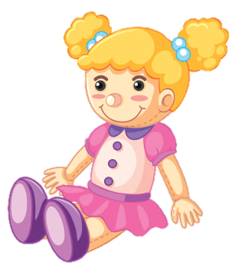
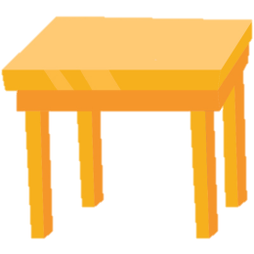
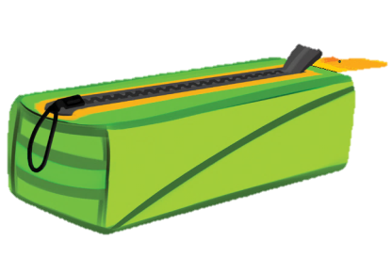
Запишите в тетрадь!
So'zlarni daftarga yozing!
Слова урока
стол
столы́
ку́кла
ку́клы
пена́л
пена́лы
маши́на
маши́ны

Slide 5
Запишите в тетрадь!
So'zlarni daftarga yozing!
класс – кла́ссы
альбо́м –
шкаф —
па́рта —
пол —
ма́ркер —
пингви́н —
ла́мпа —
флома́стер —

Slide 6
Запишите в тетрадь!
So'zlarni daftarga yozing!
класс – кла́ссы
альбо́м – альбо́мы
шкаф — шкафы́
па́рта — па́рты
пол — полы́
ма́ркер — ма́ркеры
пингви́н — пингви́ны
ла́мпа — ла́мпы
флома́стер — флома́стеры

Slide 7
Запо́мни!

Slide 8
Слу́шаем учи́теля
Что э́то?
Э́то портре́т.
Э́то что?
Э́то портре́ты.

Slide 9
Слу́шаем учи́теля
Что де́лают ученики́?
Ученики́ пи́шут.
Что де́лают учени́цы?
Учени́цы рису́ют.

Slide 10
Чита́ем вме́сте
портфе́ли
де́вочки
словари́
ла́мпы
ру́чка –
кни́га –
па́рта –
учени́к –
стол –
портфе́ль –
де́вочка –
слова́рь –
ла́мпа –
ру́чки
кни́ги
па́рты
ученики́
столы́

Slide 11
Запишите в тетрадь!
So'zlarni daftarga yozing!

Slide 12
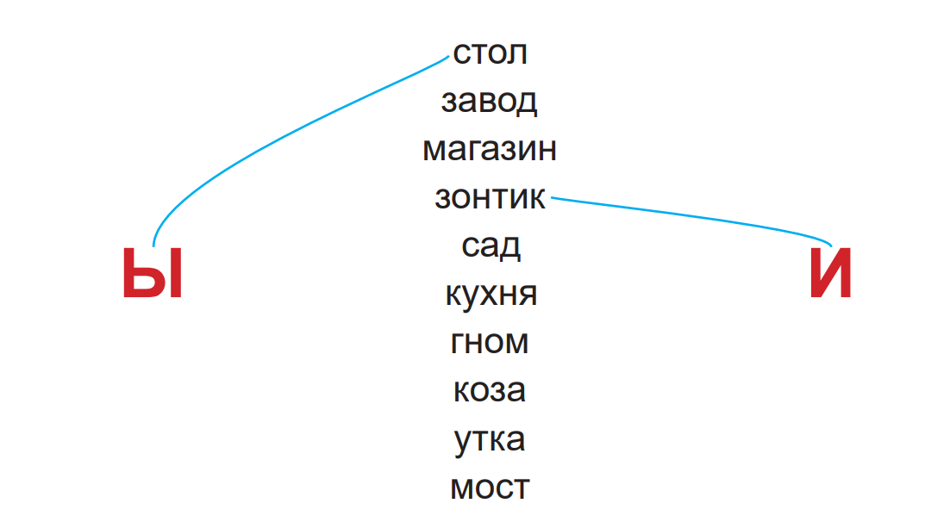
Дома́шнее зада́ние
Соедини́ пра́вильно

Slide 13
Дома́шнее зада́ние
Ы или И?

Slide 14
Спасибо!
До встречи на следующем уроке!

